Slide 1
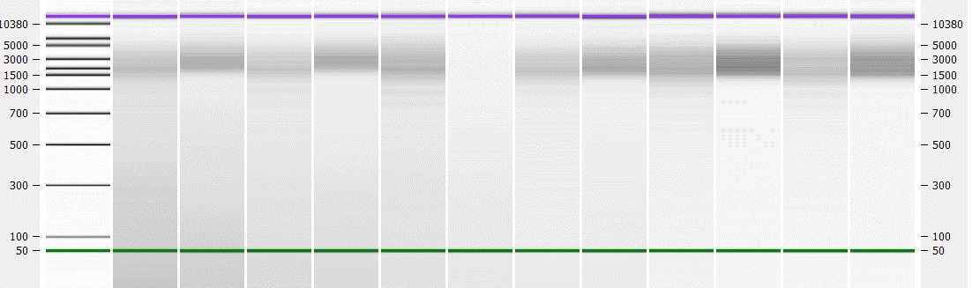
a
b
K19
K23
K21
K18
K20
K17
F1 F2
F1 F2
F1 F2
F1 F2
F1 F2
L
F1 F2

Slide 2
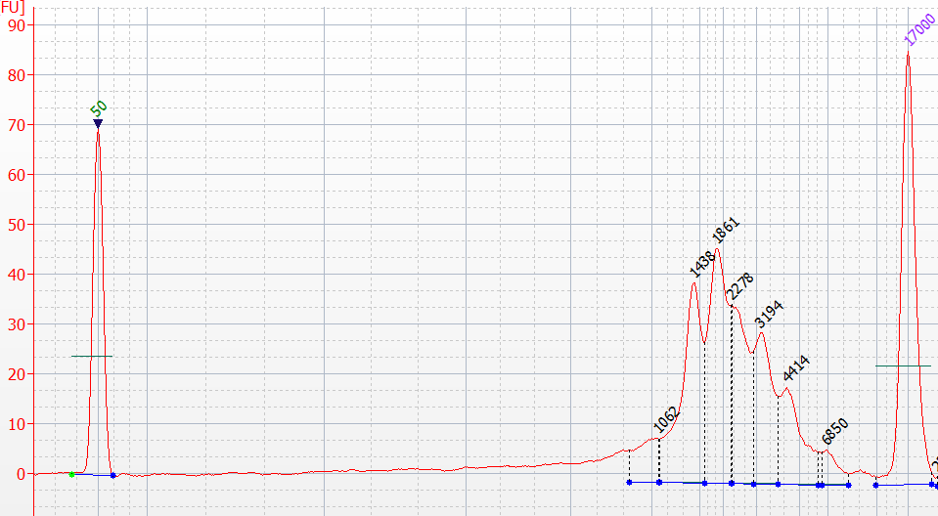
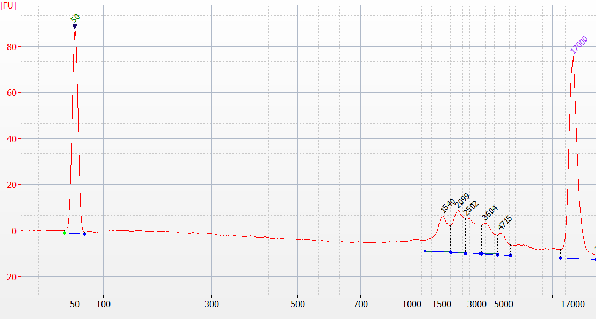
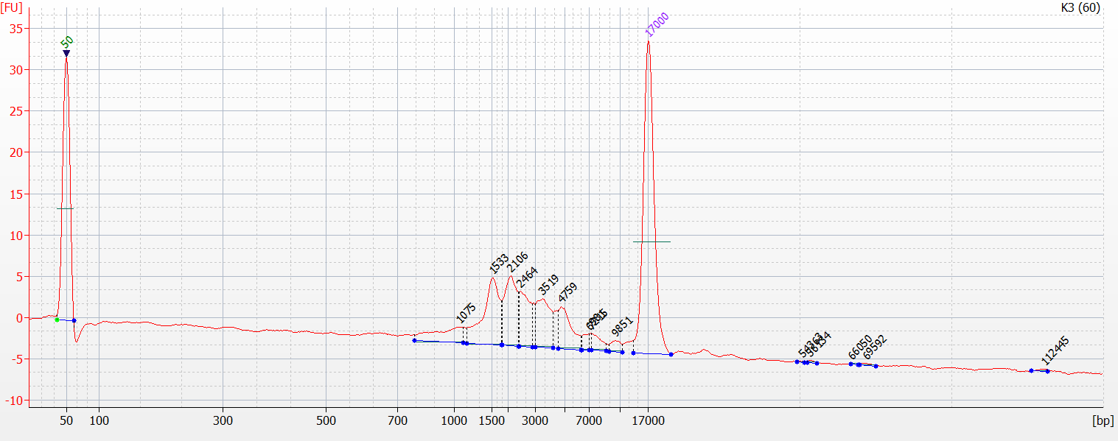
a
b
Batch 1 (Target Capture)
Batch 1(Final)
c
d
Batch 2 (Target Capture)
Batch 2 (Final)
e
f
Batch 2 (Target Capture & Final overlay)
Batch 3 (Final)

